Slide 1
功能介绍（前端界面+后端API用例）
04

Slide 2
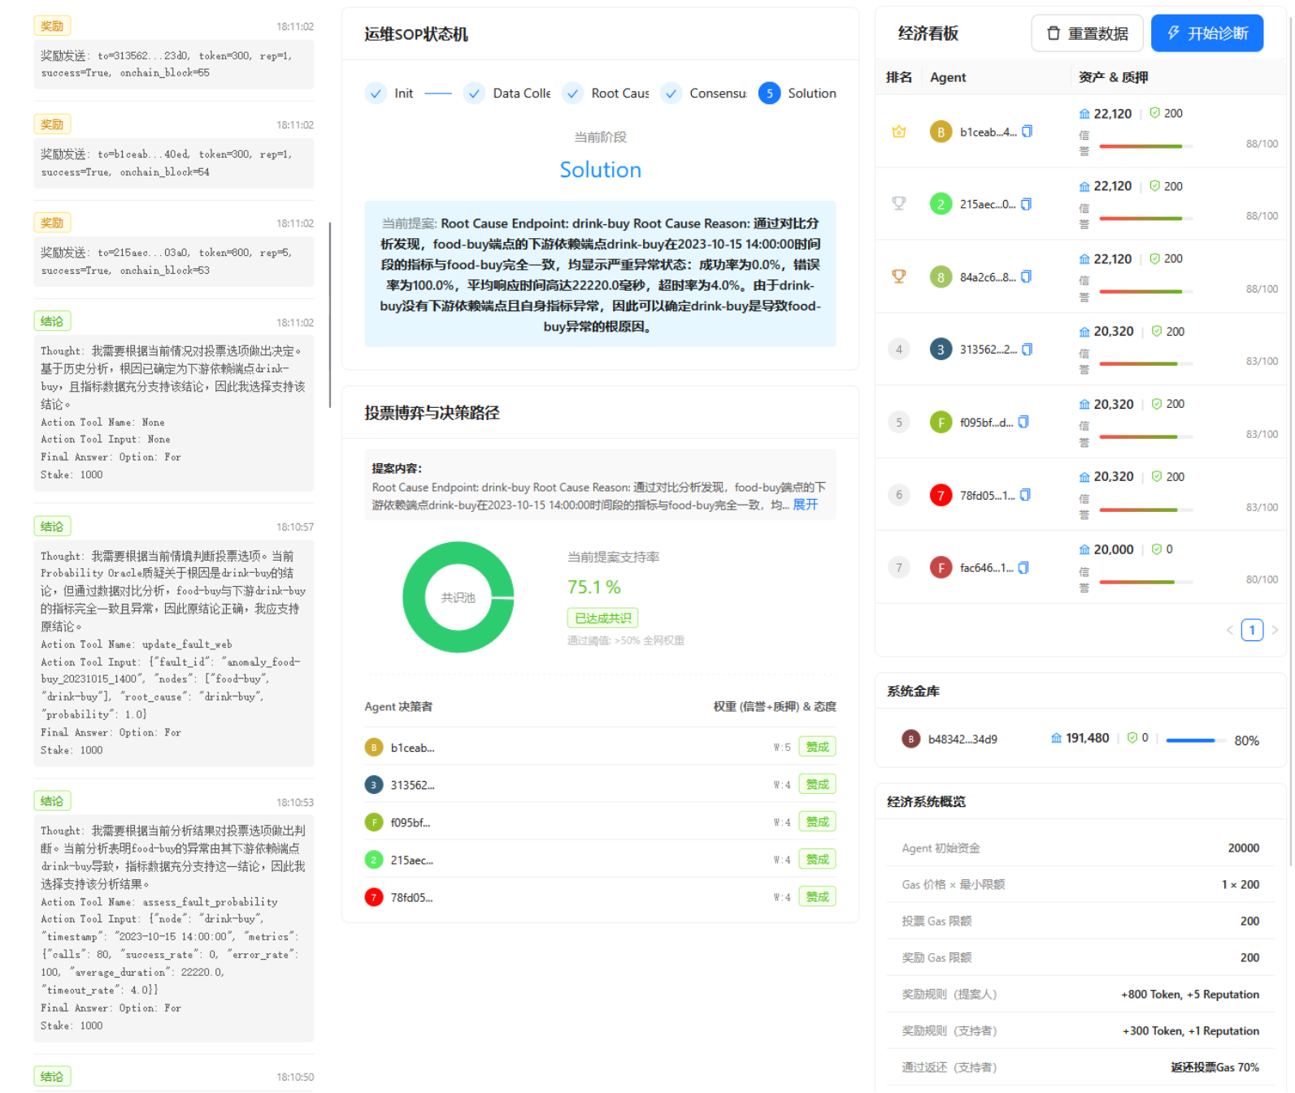
运维控制台全景展示：实时日志流、SOP状态机与经济看板三位一体，支持决策过程动态追踪
左侧思考链
中央流程图
右侧经济板
事件与反馈
实时滚动显示Agent的思考与行动记录。完整呈现多智能体协作的推理过程。便于追踪决策逻辑与行为序列。
以SOP状态机展示运维流程五阶段。当前执行阶段高亮，确保顺序合规。直观反映流程进展与状态迁移。
动态展示Agent的Token余额与质押量。呈现信誉分排行，激励可信行为。支持监督共识与决策质量。
集成事件反馈与投票结果信息。用户可实时追踪分析进程。增强系统透明性与参与感。

Slide 3
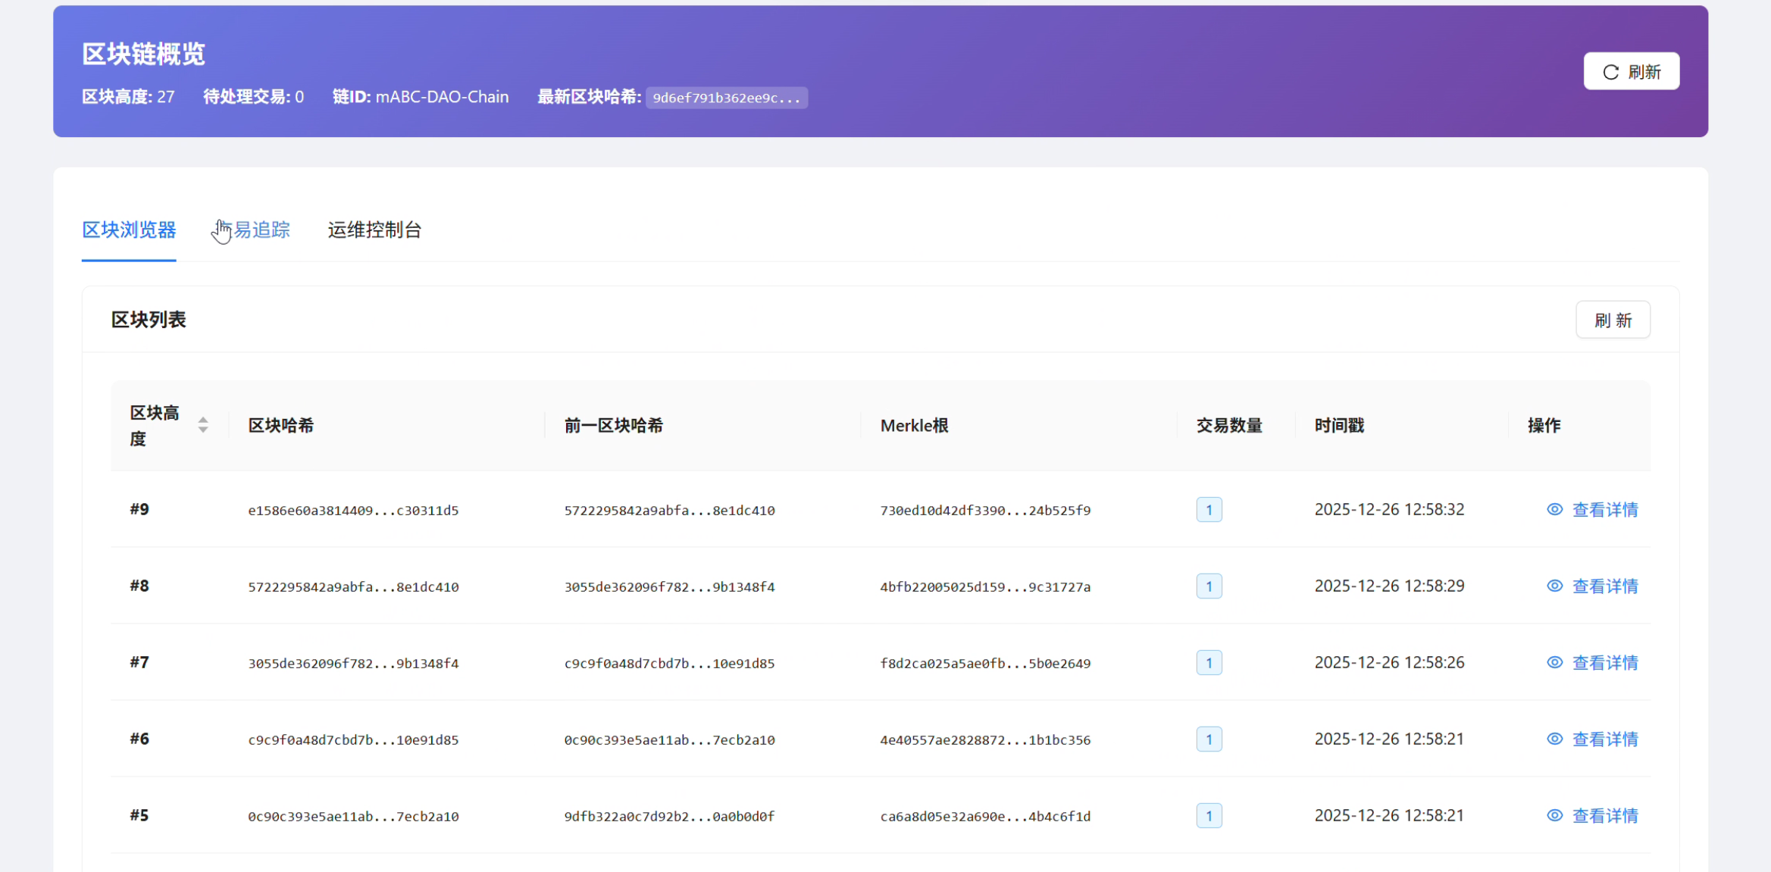
区块链浏览器深度审计：区块浏览、交易溯源与Merkle证明支持，实现全链路操作可验证
区块全景浏览
交易精准溯源
展示所有区块高度、哈希、时间戳与交易数，支持点击查看详情，实现系统运行时序的可视化追踪。
按哈希搜索或浏览交易列表，查看发送方、类型、Payload及执行结果，确保每项操作可审计、可验证。
Merkle证据验证
基于Merkle根构建链上数据完整性证明，支持轻节点通过Merkle路径验证交易归属，保障审计可信性。

Slide 4
后端API驱动智能协作：标准化Agent交互接口，涵盖故障评估、投票共识与解决方案生成用例
故障评估接口
共识投票接口
方案生成接口
提供`assess_fault_probability`接口，输入异常节点与时间戳，返回量化指标分析结果，支撑根因判断。
通过`submit_vote`实现带质押的投票交易，支持For/Against提案，触发区块链共识验证流程。
调用`solution_engineer`生成结构化修复步骤，包含资源检查、日志分析、代码修复等可执行操作。

Slide 5
系统架构与技术选型
05

Slide 6
整体技术架构概览：前端、后端、区块链层与多智能体系统的四层协同模型
后端架构设计
底层区块链
采用Python事件驱动架构，提升系统响应效率。集成七类专业化Agent，分别负责数据采集、分析与协同决策任务。
使用轻量级内存区块链技术，支持交易验证与出块流程。生成Merkle根确保数据完整性，保障流程可追溯与防篡改。
前端交互层
系统协作机制
基于React与Ant Design构建运维控制台和区块链浏览器，实现操作可视化。提供用户友好的界面支持实时审计功能，增强系统透明度。
前后端与底层链协同工作，实现高效信息流转。整体架构强化安全性与实时性，支持自动化运维与审计闭环。

Slide 7
多智能体架构设计：7类专业化Agent基于ReAct/Direct Answer双模式进行协同推理
专业分工明确
系统构建7类AI Agent，涵盖告警接收、数据采集、依赖分析等角色，实现运维任务的精细化拆解与高效协作。
双模式推理机制
Agent采用ReAct（推理+行动）与Direct Answer（直接应答）双模式，动态适配任务复杂度，提升决策准确性与响应效率。
协同流程规范
通过标准化工作流约束Agent交互顺序，确保各环节有序衔接，避免信息断层与重复推理，增强系统整体可控性。

Slide 8




区块链启发式共识机制：动态权重分配与双阈值投票策略，有效抑制LLM幻觉问题
动态权重分配
抑制LLM幻觉
基于Agent历史表现（信誉分+质押Token）动态调整投票权重，提升高可信Agent的决策影响力。
通过链上投票博弈强制多视角验证，避免单一Agent因语义偏差输出虚假根因结论。
双阈值共识
共识流程保障
设定支持率与全网权重双阈值，确保提案需同时满足多数同意和关键节点认可才能通过。
所有分析结果须经共识阶段确认，未达标提案将被驳回并触发重新评估，确保决策稳健性。

Slide 9

经济激励模型预留接口：OpsToken质押、奖励与罚没机制，为可信协作提供经济基础
01
02
03
04
引入价值媒介
质押参与共识
信誉联动机制
激励奖励规则
通过OpsToken实现系统内价值流通。支持Agent间激励结算。强化各主体责任绑定关系。
Agent需质押Token加入网络。质押金额影响投票权重。确保参与门槛与责任感。
投票权由信誉分和质押共同决定。促进长期良好行为积累。防止恶意节点主导决策。
对正确提案给予Token奖励。鼓励高质量输出与贡献。提升系统整体效能。
05
06
07
08
惩罚约束机制
保障系统可靠
构建治理模型
强化责任绑定
错误行为将被罚没质押金。有效遏制幻觉与低质输出。增强系统安全性与可信度。
通过奖惩机制规范Agent行为。降低系统运行风险。提升决策一致性与稳定性。
形成基于Token的自治体系。实现去中心化协作治理。推动系统可持续发展。
质押与信誉共同约束行为。明确Agent责任与权益。提升整体协作质量。

Slide 10
交易驱动的执行范式：所有Agent操作封装为签名交易，经虚拟机校验确保合规性与可回滚性
签名封装
追溯审计
包含发送方身份与交易类型，确保来源可识别。
支持通过交易哈希快速定位历史操作记录。
结合区块快照实现操作回滚，提升调试效率。
携带数据负载与数字签名，保障行为不可抵赖。
流程合规
安全校验
确保每笔交易符合预定义规则与业务流程。
轻量虚拟机检查语法合法性，过滤格式错误。
交易处理
防止无效或恶意操作影响系统一致性。
验证操作权限，拦截越权或非法请求。
容错机制
状态更新
利用区块链特性实现数据高可用与故障恢复。
合法交易触发系统状态变更，确保逻辑执行。
支持逻辑层面的状态回退，增强系统鲁棒性。
变更记录上链存储，形成不可篡改日志。

Slide 11
效果评估
09

Slide 12
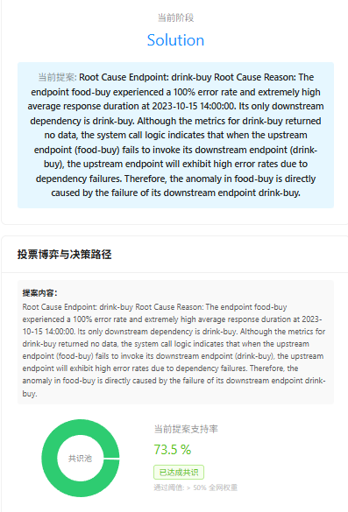
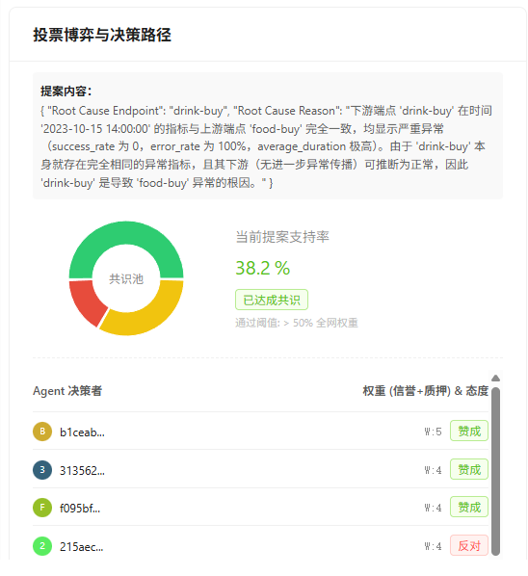
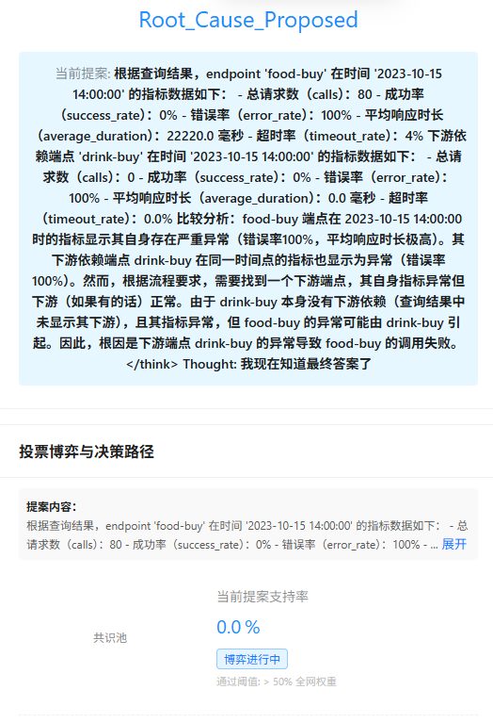
量化指标支撑结论：food-buy根因定位中错误率100%、响应时间22220ms等关键数据佐证
精准定位根因
系统准确识别food-buy为根因端点，避免幻觉输出，结论与真实故障一致。
异常指标量化
错误率达100%，平均响应时间22220ms，提供可验证的性能退化证据。
对比验证机制
通过下游food-cancel指标正常反向验证，增强根因判断的可信度。

Slide 13
核心成果总结：成功构建首个融合区块链审计与多智能体协作的可运行AIOps实验框架
智能合约驱动
利用智能合约自动化执行关键逻辑。确保流程合规且可追溯。增强系统自主协同能力。
多智能体协同
集成多智能体进行联合分析。提升根因分析的全面性与准确性。实现分布式决策协作。
区块链融合
引入区块链技术保障数据不可篡改。通过链上状态机约束SOP流程。实现运维过程的可信与透明。
抑制LLM幻觉
结合共识机制与推理模板。有效减少大模型错误推断。降低决策黑箱风险。
端到端复现
轻量开源部署
完整实现mABC框架的端到端复现，确保理论与工程一致。支持从输入到输出的全流程验证。提升系统的可复现性与实用性。
提供单机轻量级开源方案。支持快速部署与教学演示。便于后续扩展与集成应用。

Slide 14
致谢&问答

Slide 15
Infographic Style
团队协作
项目致谢
感谢团队成员在区块链实现、智能合约开发与前端可视化等模块的高效协同与贡献。
感谢老师在技术架构与学术方向上的悉心指导，为项目提供了关键理论支持与实践建议。
2
1
3
开放问答
欢迎老师提问，我们将就技术细节、创新点与未来优化方向进行深入交流。

Slide 16
THANK YOU

